Slide 1
Déroulé de la présentation
1 - Présentation générale
2 - Gestion et conception
3 - Back-end du panneau administrateur avec Laravel
4 - Tailwind pour le front-end responsive
5 - Boutique en ligne codé avec l’architecture MVC
6 - Front-end développé avec CSS
7 - Création du blog avec WordPress
8 - Jeu d’essai
9 - Conclusion

Slide 2

Présentation du projet LaFleur
Site e-commerce de fleuriste
Projet de formation – Greta - Développeur Web / Web Mobile

Slide 3
Cahier des charges
Boutique
Panneau administrateur
Blog
Frais de livraison
Livraison limité géographiquement
Article en rupture de stock visible mais non commandable
Livraison prévu pour le lendemain, possibilité de choisir une date
Filtre des articles par catégorie ou couleur
Loterie sous forme de machine à sous
Panneau administrateur uniquement disponible pour les gérants.
Gestion des stocks, alerte lorsqu’un stock arrive à épuisement.
Gestion des commandes
Le blog mettra en avant la nature de leur région.
Des liens permettront de se rendre sur la boutique et le blog.

Slide 4
Spécifications techniques
Gestion et Conception
Développement
Git
GitHub
Figma
Canva
MySQL WorkBench
PhpMyAdmin
Laravel
Tailwind
Select2
HTML 5
CSS 3
JavaScript
PHP

Slide 5
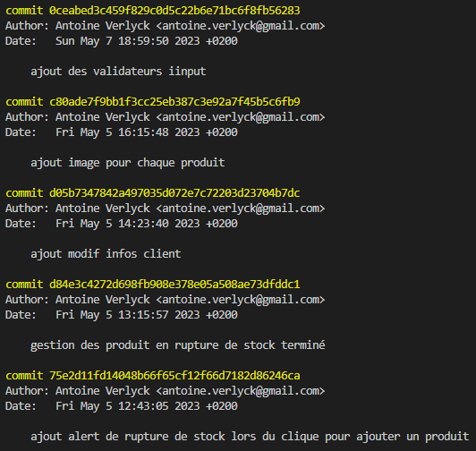
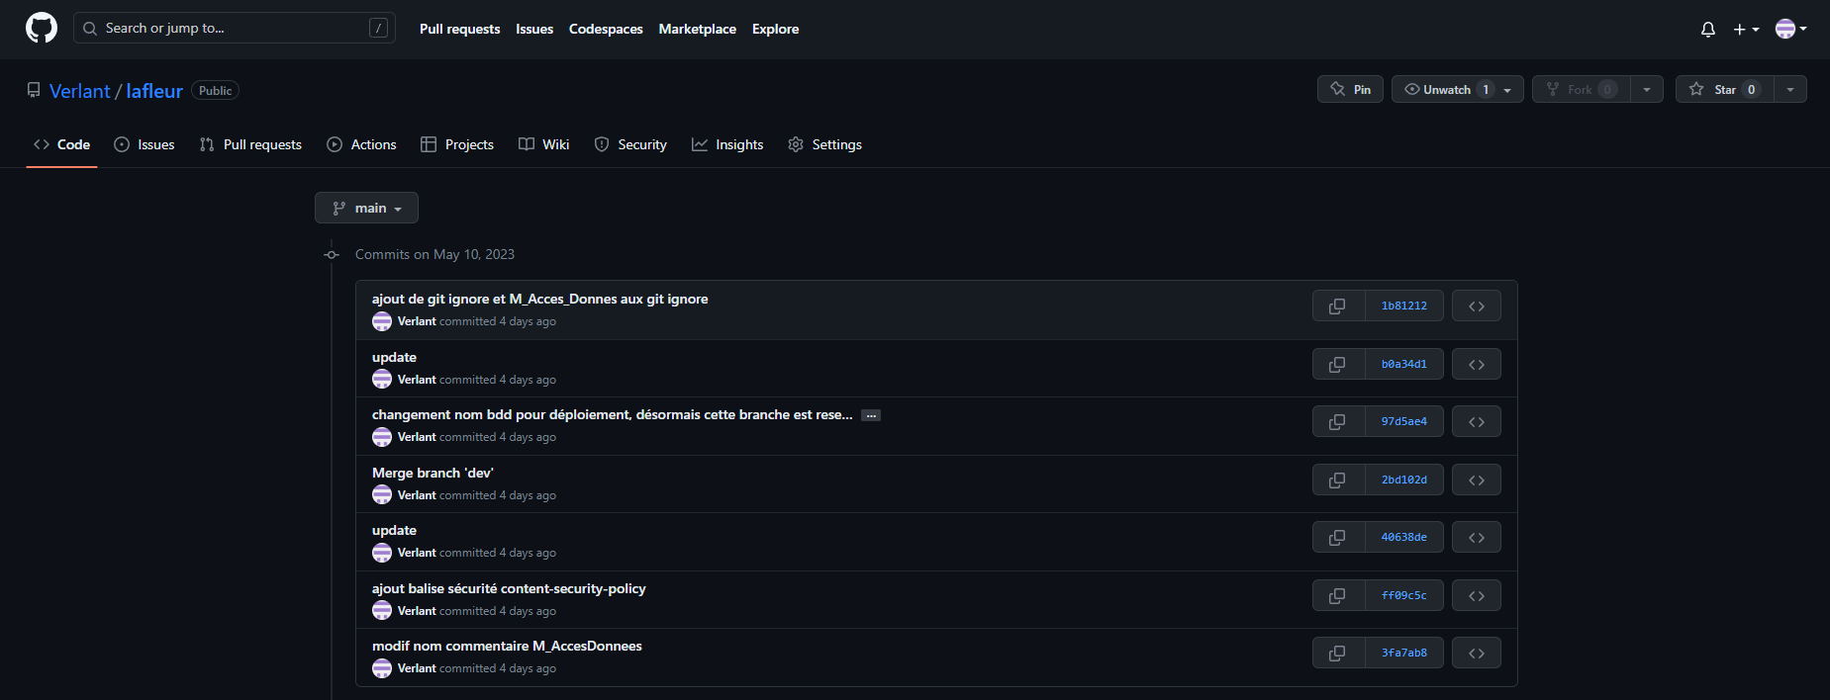
Gestion
Git
GitHub
Historique des commits sur GitHub
Commande terminal : git log

Slide 6
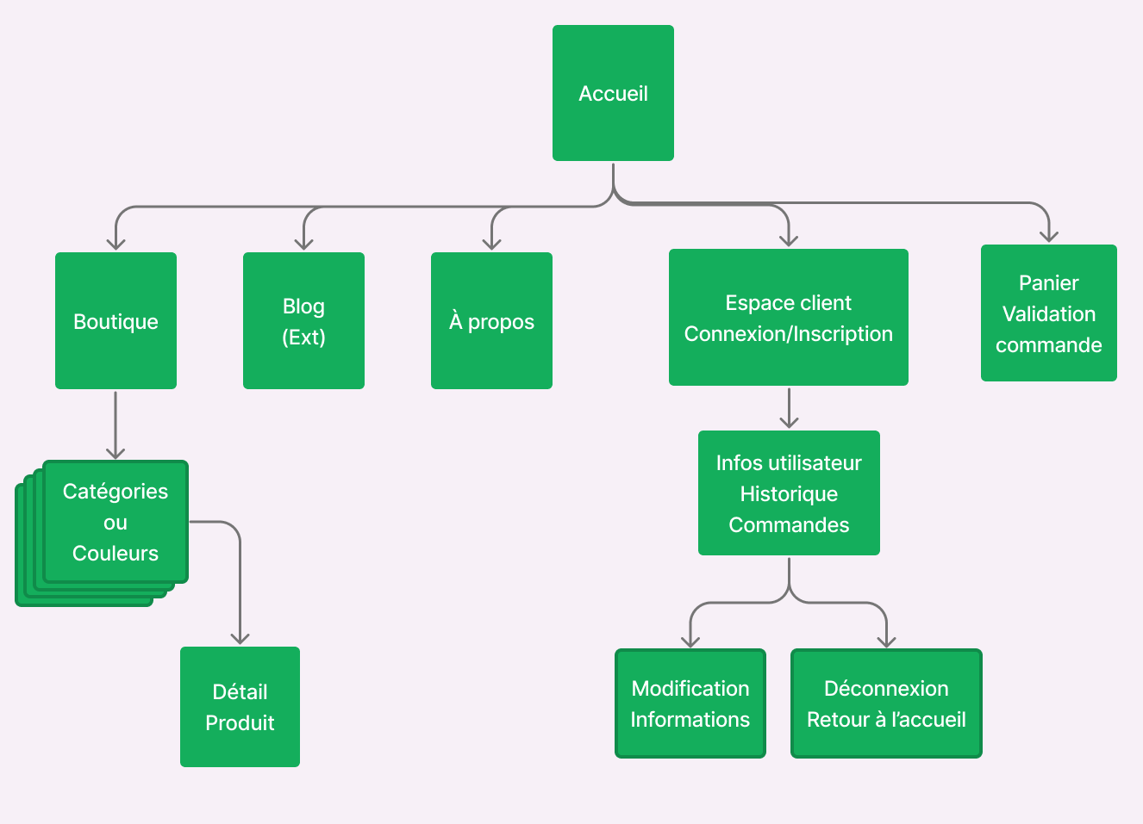
Arborescence du site
Conception graphique

Slide 7
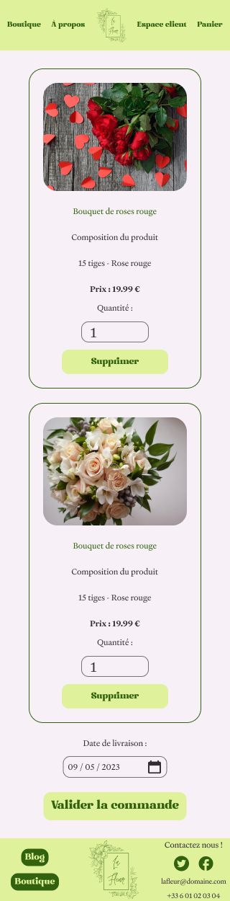


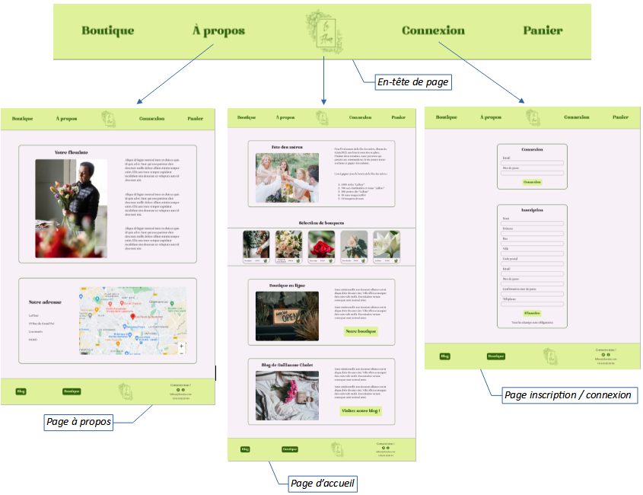
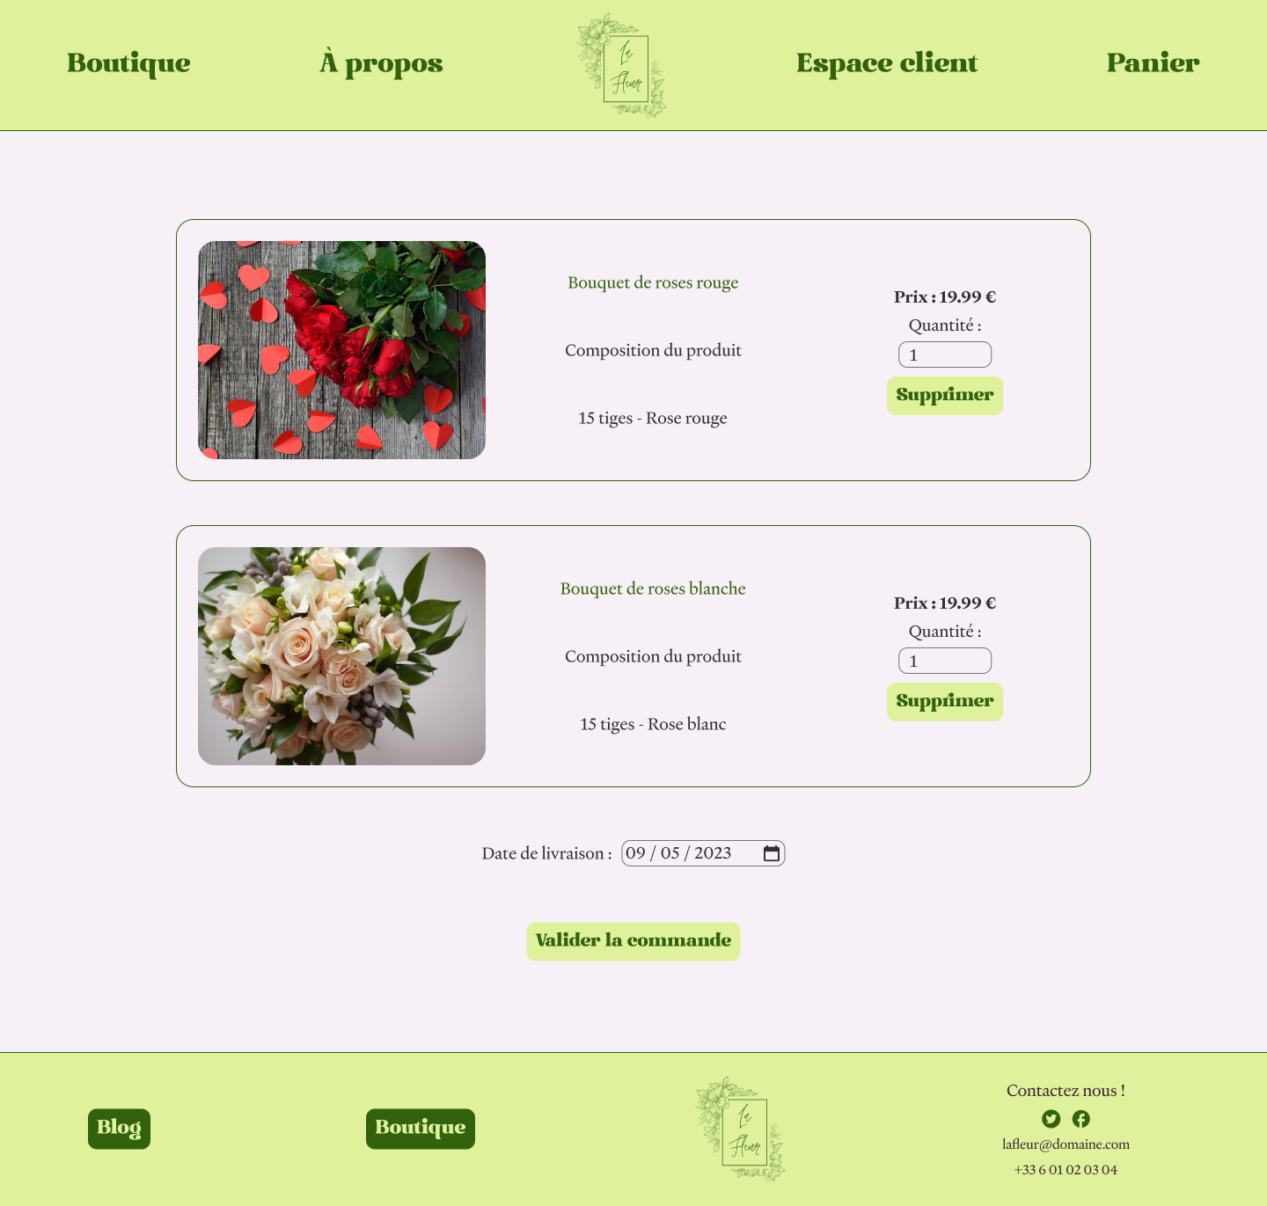
Conception graphique
Logo
Panier
Boutique
Storyboard
Accueil
Panier

Slide 8
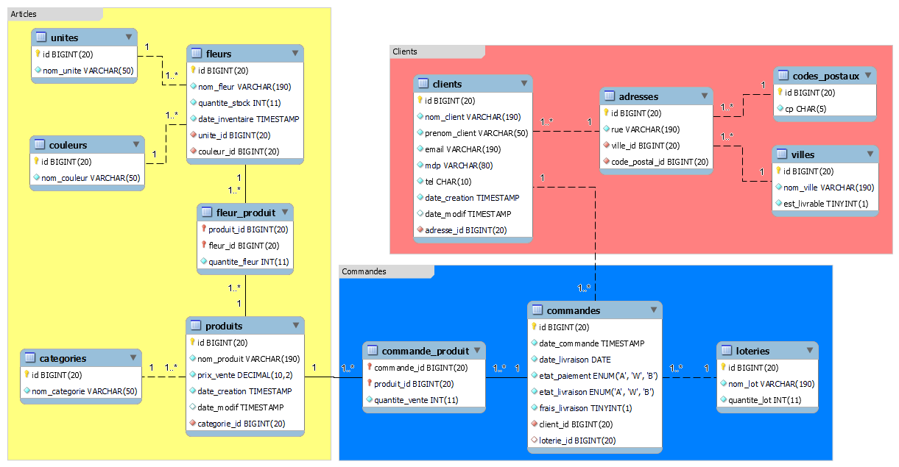
Conception de la base de donnée
Modèle Logique de Données

Slide 9

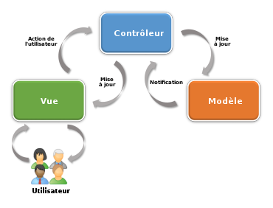
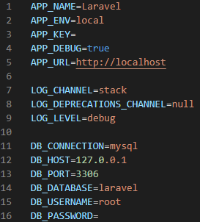
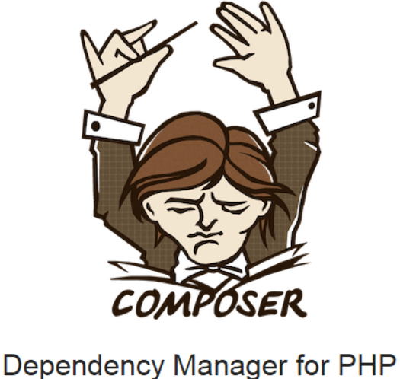
Installation de Laravel
Architecture MVC
composer create-project --prefer-dist laravel/laravel backOfficeLaFleur
Fichier .env

Slide 10
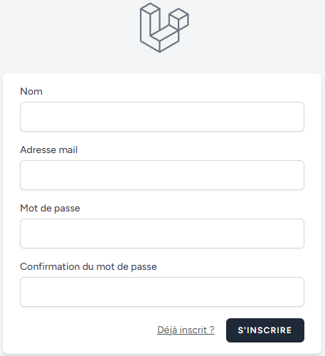
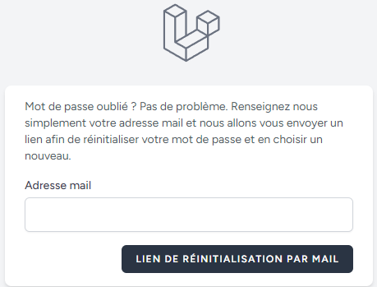
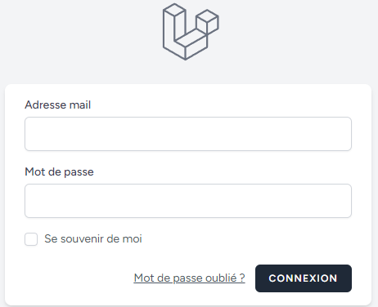
Ajout du paquet Breeze
Et du framework Tailwind
Réinitialisation de mot de passe
Connexion
Inscription

Slide 11
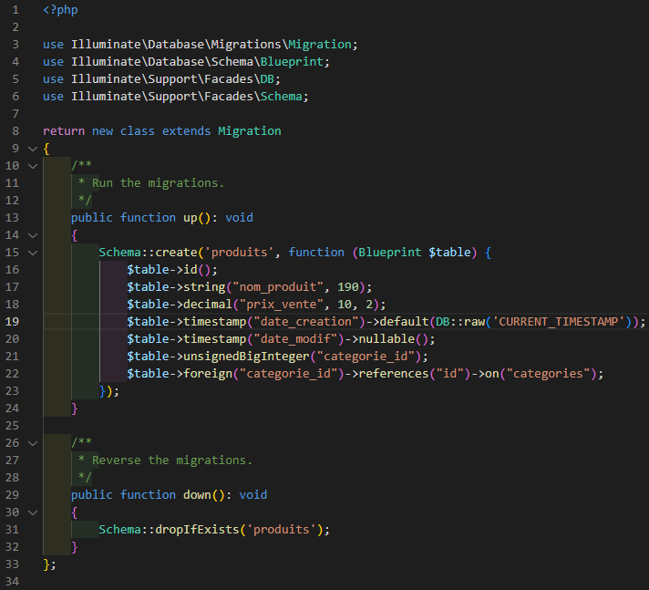
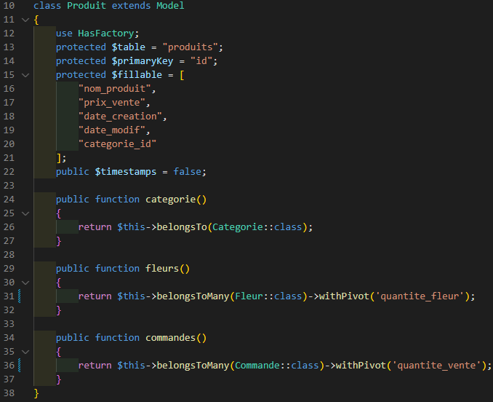
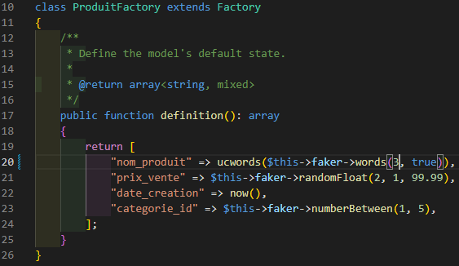
Création des tables, modèles et factories
php artisan make:factory ProduitFactory --model=Produit
php artisan make:migration create_produits_table
php artisan make:model Produit

Slide 12
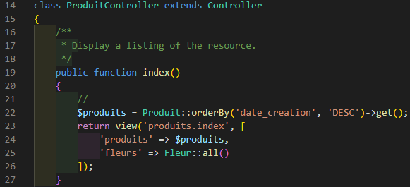
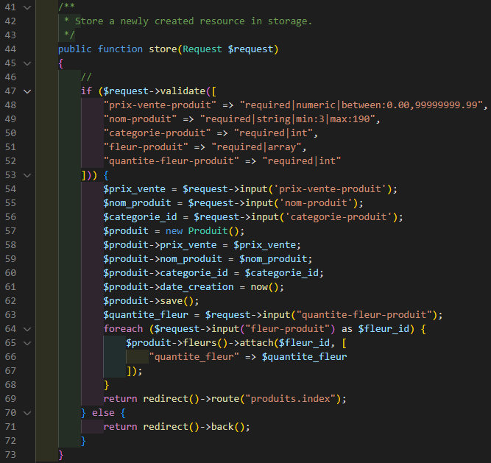
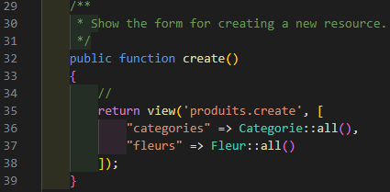
Les contrôleurs
Méthode index
Méthode create
Méthode store
php artisan make:controller ProduitController --resource

Slide 13
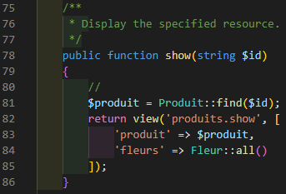
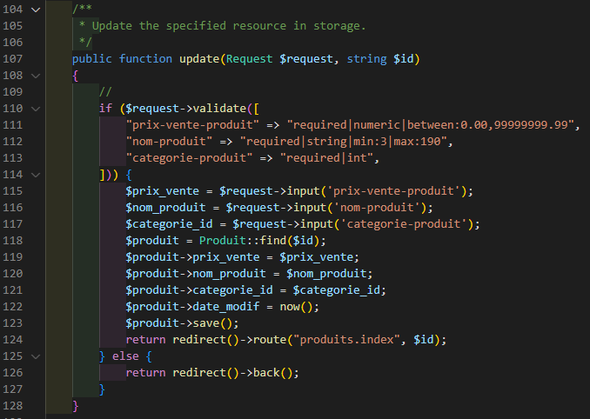
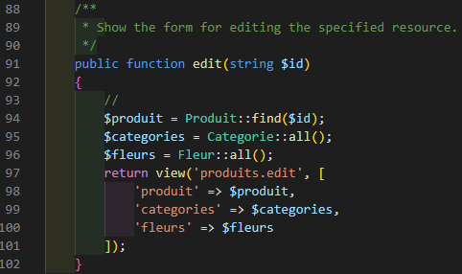
Les contrôleurs
Méthode show
Méthode update
Méthode edit

Slide 14
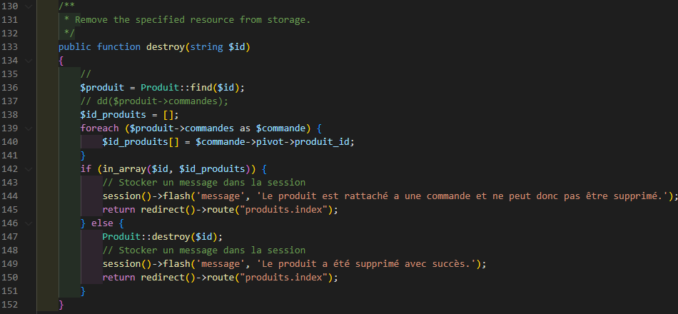
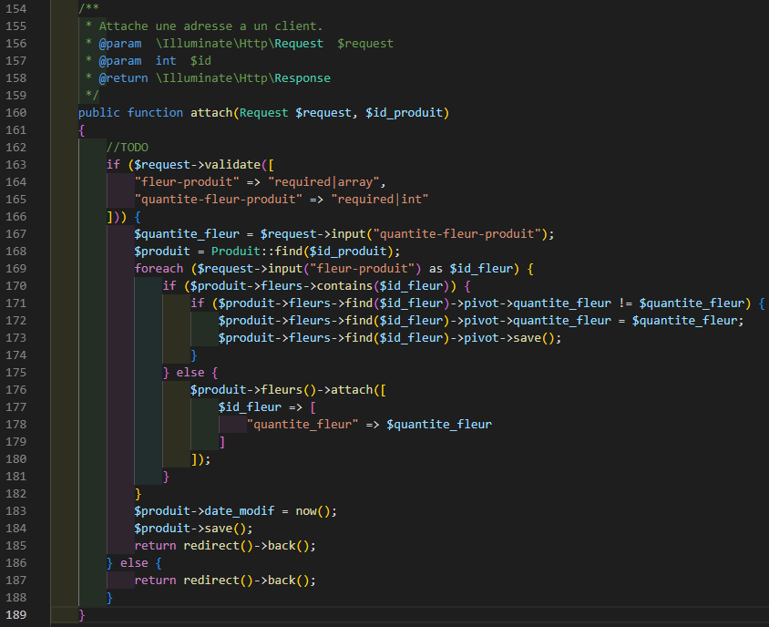
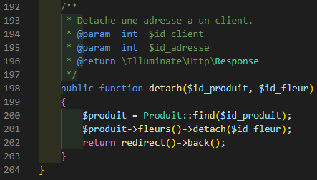
Les contrôleurs
Méthode destroy
Méthode detach
Méthode attach

Slide 15
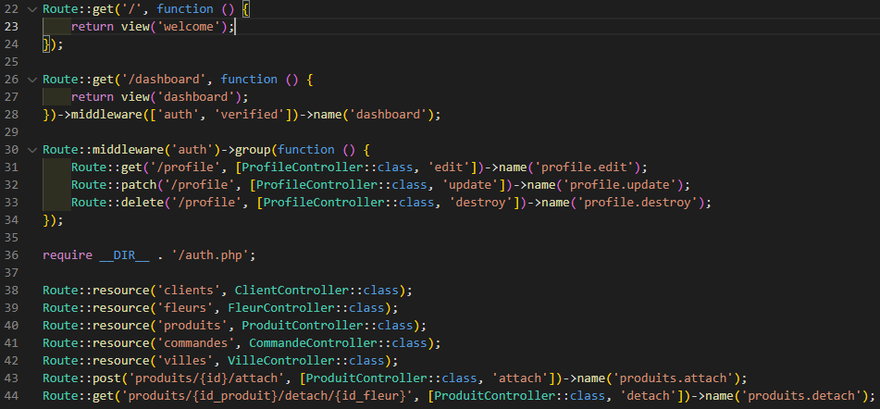
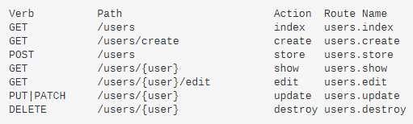
Les routes
Fichier web.php contenant les routes
Routes géré de base en utilisant :
Route::resource('produits', ProduitController::class);

Slide 16
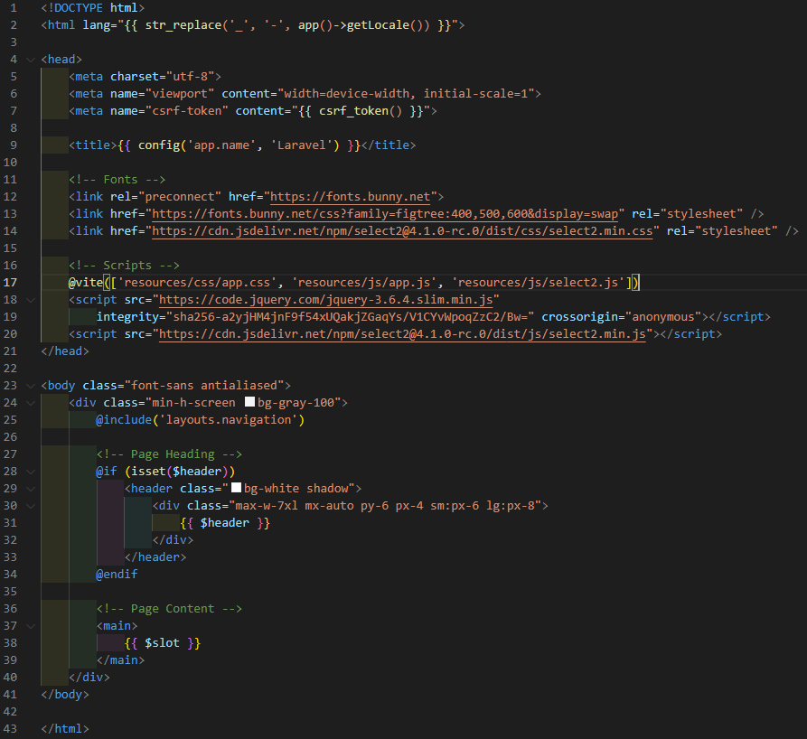
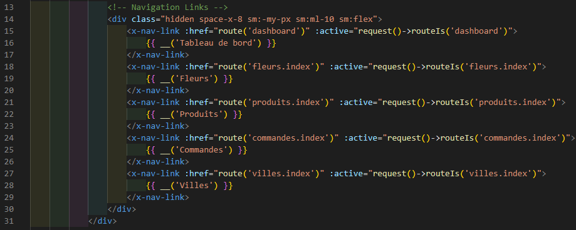
Les vues
Template Blade
Navigation
Template blade

Slide 17
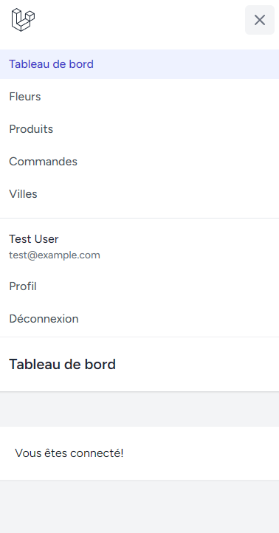
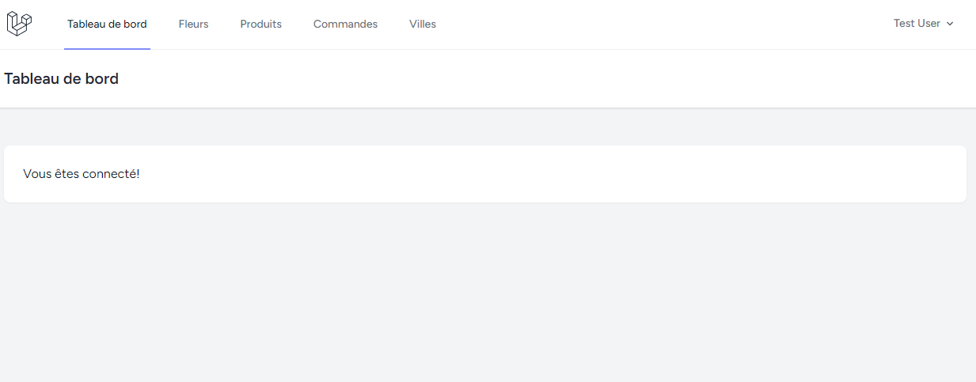
Les vues
Rendu dashboard breeze
Version mobile

Slide 18
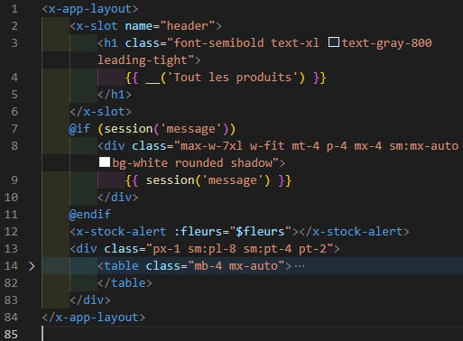
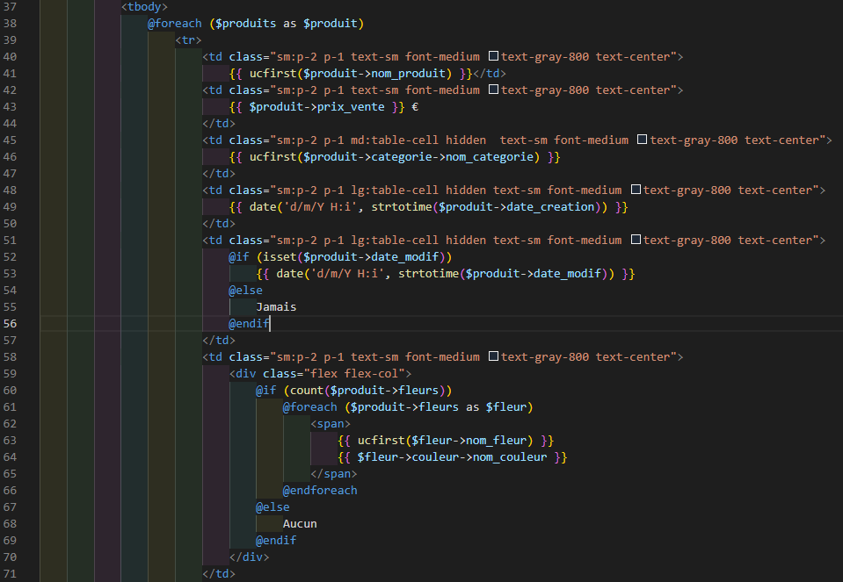
Les vues
Vue Blade index produit

Slide 19
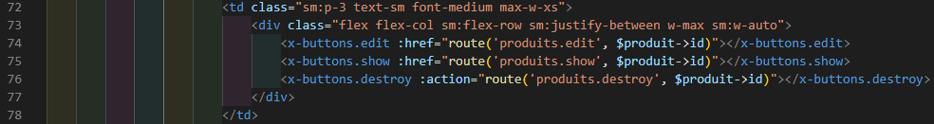
Les vues
Composant show
Composant edit
Composant destroy
Intégration des composants dans la vue blade

Slide 20
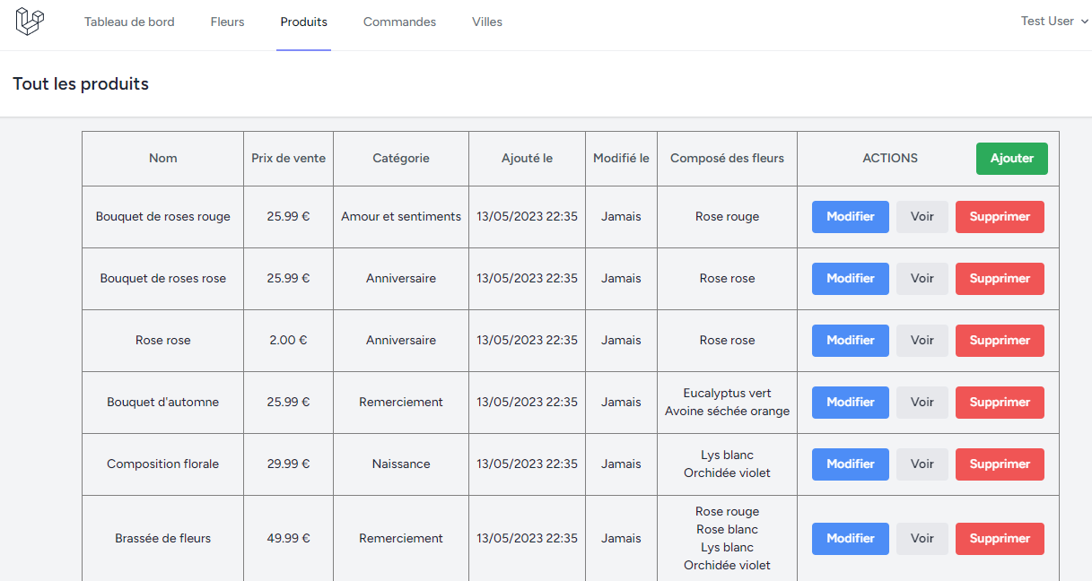
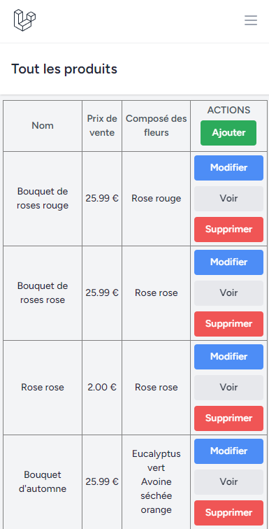
Les vues
Rendu vue index produit
Version mobile

Slide 21
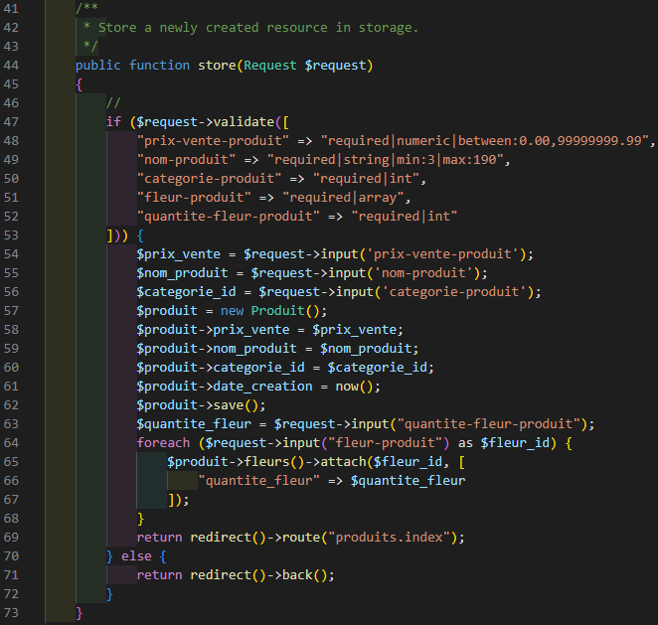
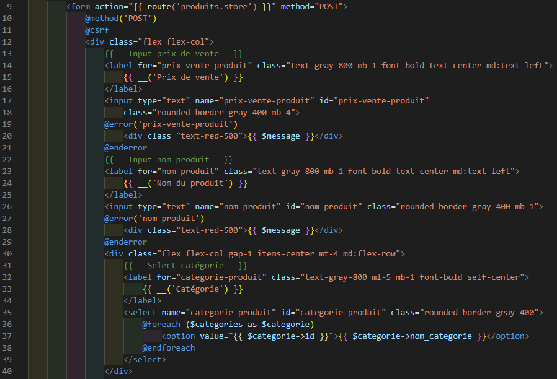
Les formulaires
Affichage du formulaire
Gestion des données du formulaire

Slide 22
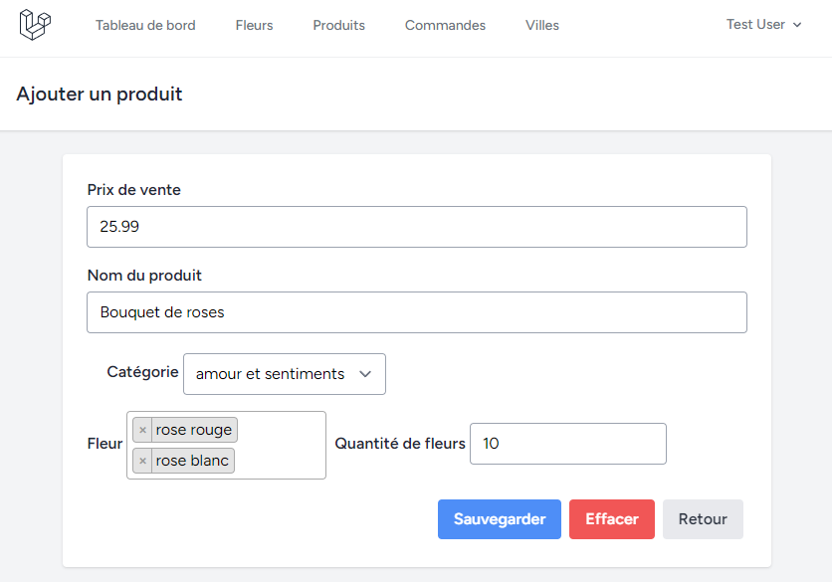
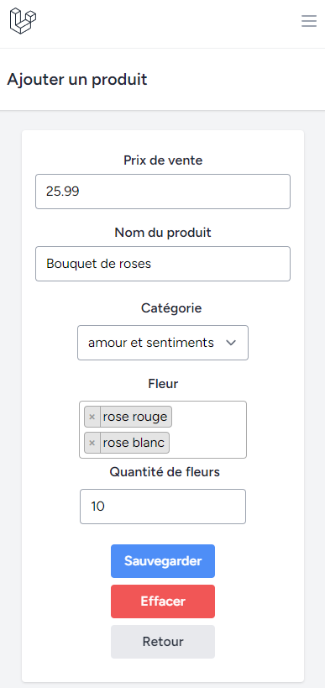
Les formulaires
Rendu du formulaire

Slide 23
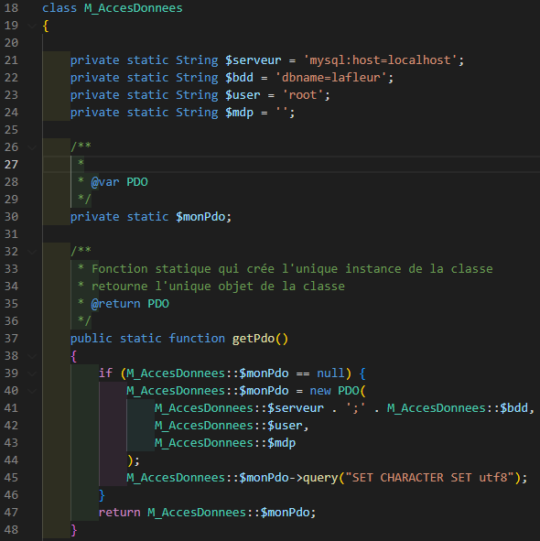
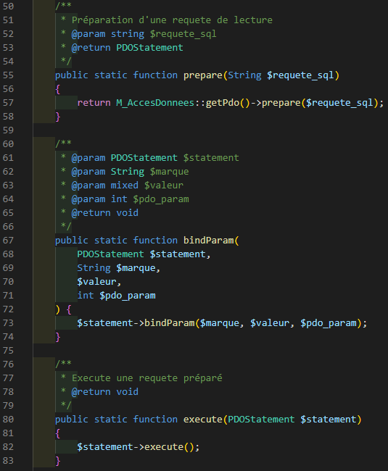
La boutique en ligne
Accès aux données
PDO
Requêtes préparées

Slide 24
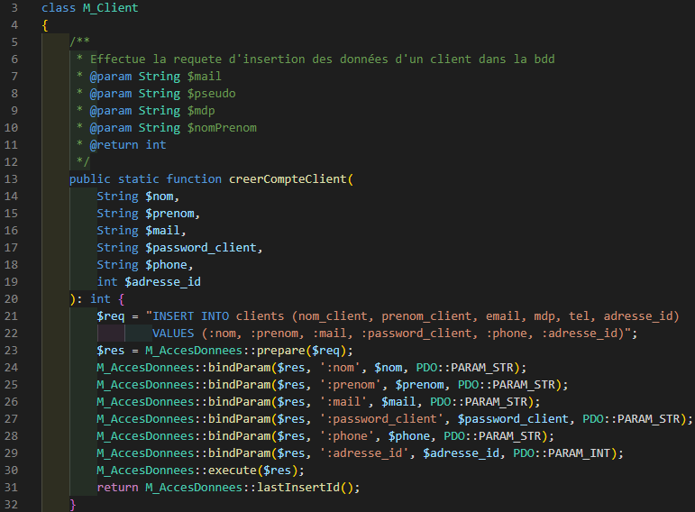
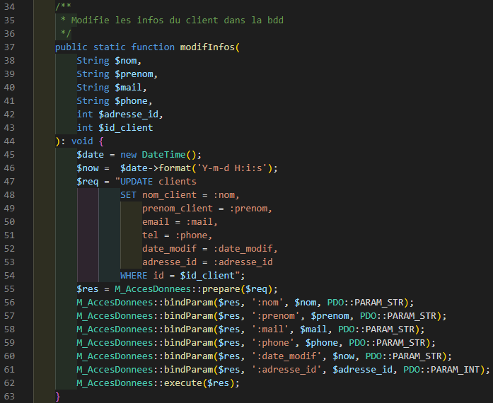
Les modèles
Modèle Client
Méthode de création de compte client dans la BDD
Méthode de modification des informations client dans la BDD

Slide 25
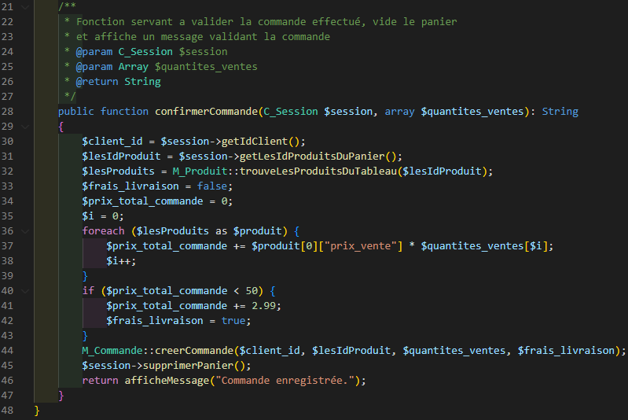
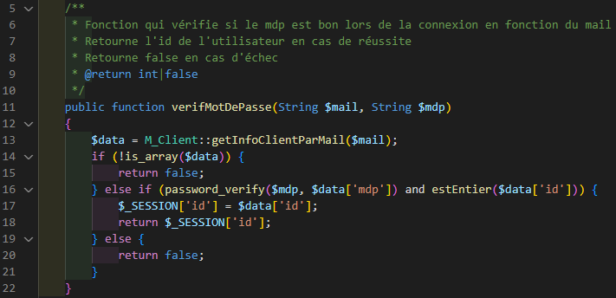
Les contrôleurs
Contrôleur session
Contrôleur commande

Slide 26
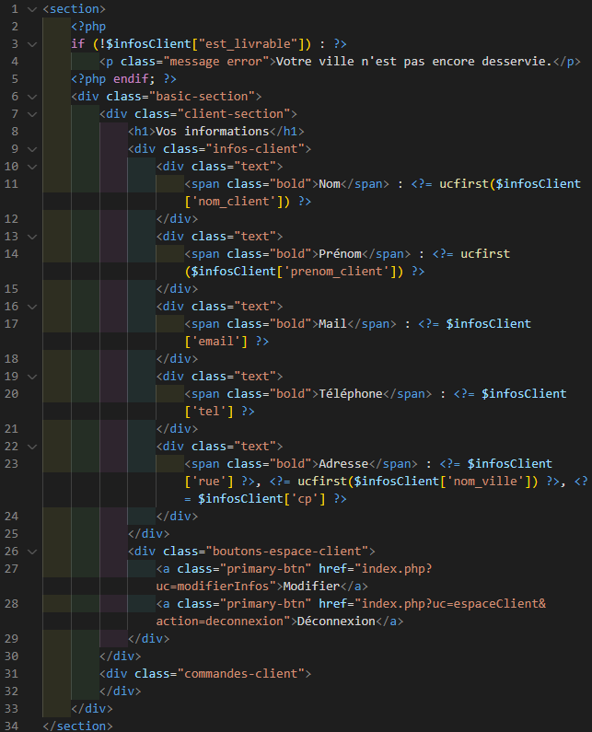
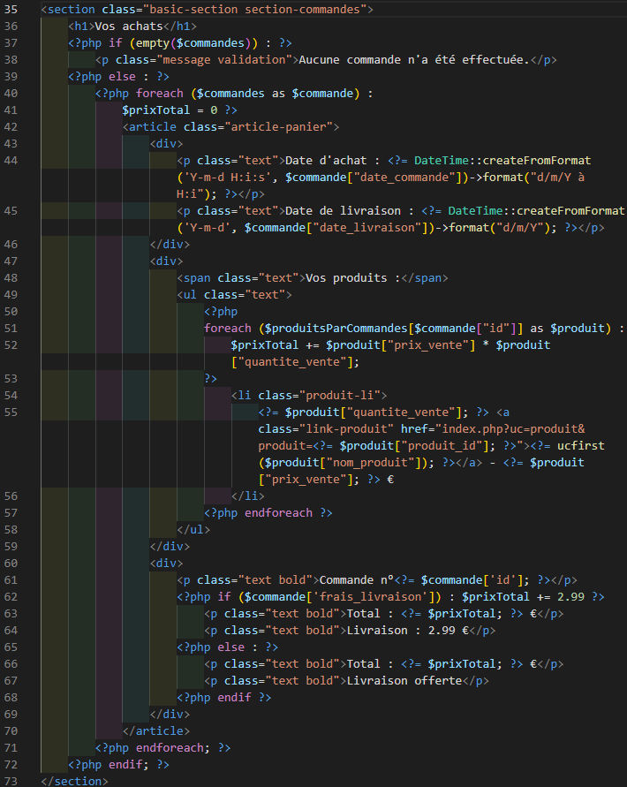
Les vues
Informations client
Historique des commandes

Slide 27
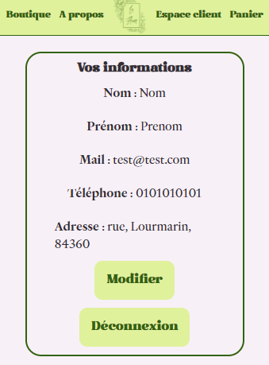
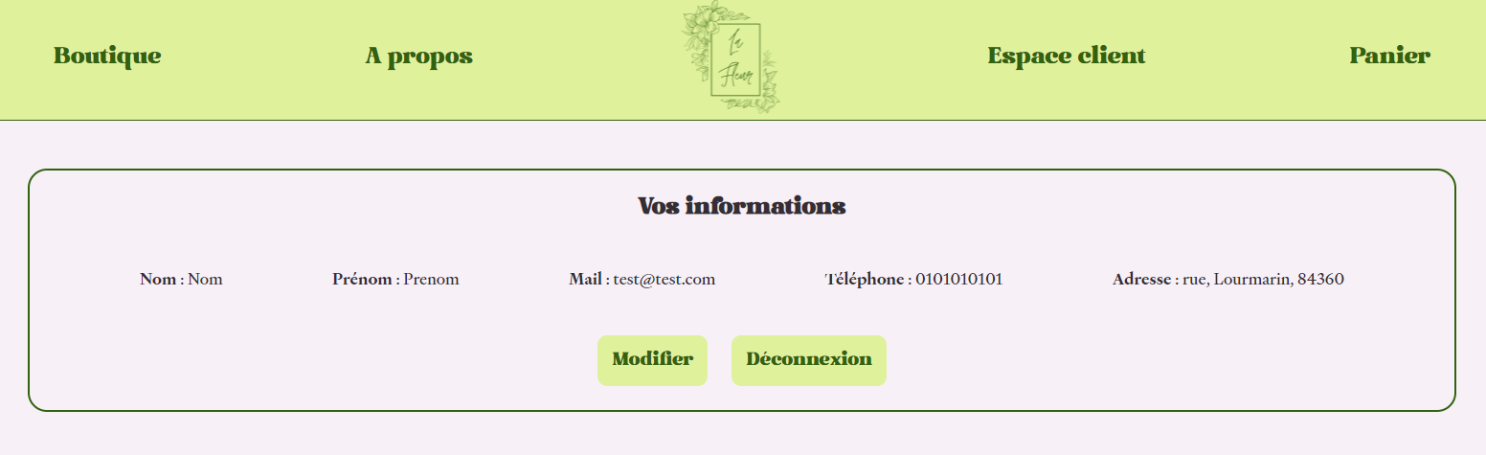
Les vues

Slide 28


Les vues

Slide 29


Contrôleur général
Vérification de ces variables
Récupération des variables venant du verbe HTTP GET

Slide 30


Contrôleur général
Gestion des actions
Gestion des vues

Slide 31


Formulaires
Gestion des entrées du formulaire
Formulaire de connexion / inscription

Slide 32




Vérification des entrées
Fonctions de validations

Slide 33


Requête AJAX
Requête AJAX
Fichier php appelé par la requête

Slide 34


Blog WordPress

Slide 35

Plugin WordPress

Slide 36




Jeu d’essai
Fichiers test
Résultats tests
Test validateur
Test méthodes du contrôleur de session

Slide 37
Conclusion
J’ai pu développer mes connaissances sur les technologies et la sécurité du web
J’ai réussi à accomplir un projet assez conséquent seul
Mauvaise estimation du temps de développement
Pas assez de réflexion avant l’intégration des composants
Trop peu de temps investi sur des veilles technologiques
Positif
Négatif

